Slide 1
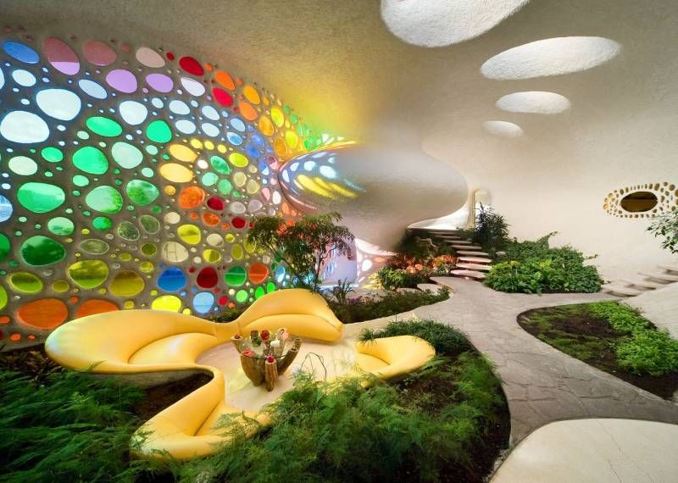
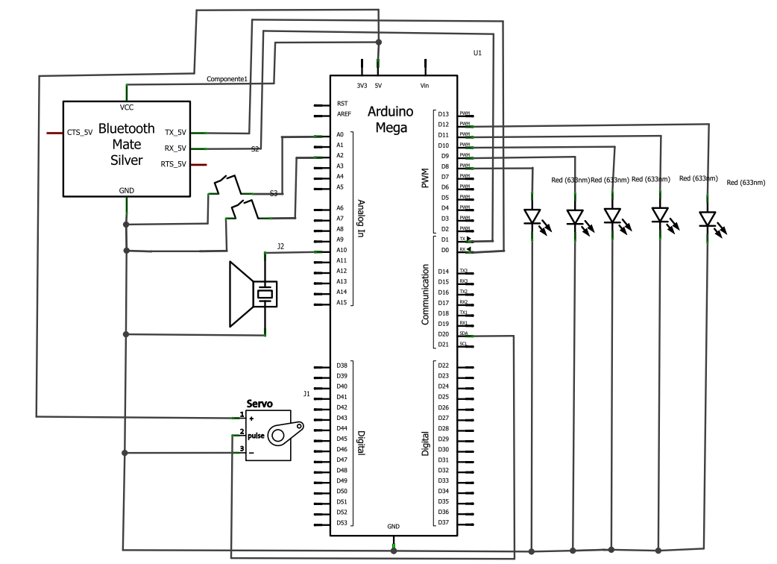
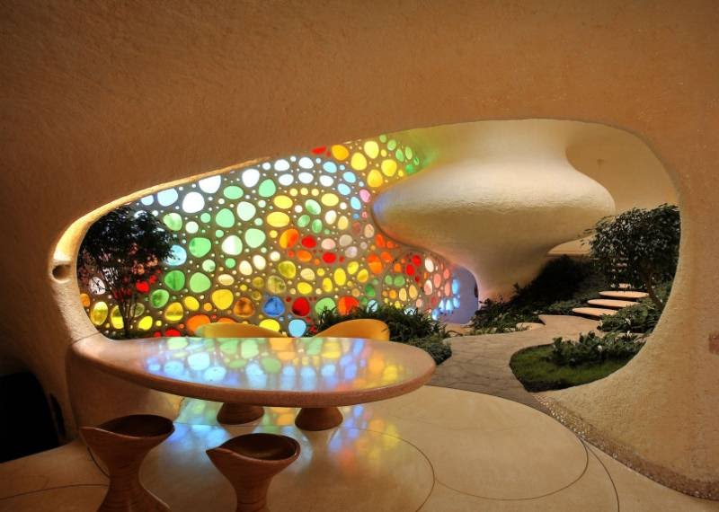
TITULO DO TRABALHO EM CAIXA ALTA
Autor(es):
Orientador(es):
Programa: Mestrado/Doutorado em .......
IES: (Sigla da instituição)
INTRODUÇÃO
((TEXTO DE EXEMPLO) Reconhecida pela Organização Mundial da Saúde, a aromaterapia é uma pratica terapêutica que utiliza óleos essenciais na busca de propiciar o bem-estar e a harmonia do corpo e mente. Este ramo da fitoterapia foi intitulado como especialidade da terapia complementar e sua procura nos últimos tempos vem crescendo de forma acentuada. (SIMOES et al. 2003).
Nesta perspectiva, uma das possibilidades é a utilização da aromaterapia para ambientes internos, tanto em situação de tratamento quanto para uso doméstico. Vinculada a essa área de pesquisa, nesta proposta associamos a pesquisa em aromaterapia com a pesquisa em domótica.
A domótica já existe há muitos anos, porém menos tecnológica. Na geração anterior, luzes eram controladas por um sistema de controle remoto. Hoje ela é mais abrangente, possibilitando controlar uma casa inteira, desde ascender uma luz, fechar a janela, preparar um alimento, até na melhoria da segurança e no conforto. Primeiramente, a domótica procurou favorecer na questão de iluminação, segurança e aromatização, mas com o tempo foi se aprimorando e fazendo melhorias até chegar ao ponto que está hoje (ABREU, VALIM, 2011)
Segundo Quinderé (2009), para desenvolver uma aplicação em domótica utiliza-se vários equipamentos, os quais são distribuídos pela residência. Os principais tipos são: os atuadores, os quais controlam os aparelhos da residência; os sensores, responsáveis por capturar as informações do ambiente (luminosidade, umidade e presença) e os controladores, que fazem a administração dos atuadores e sensores.
A domótica é uma junção de várias áreas: a engenharia mecânica, a eletrônica, a eletrotécnica, abrangendo também a área de arquitetura e de engenharia civil e, neste estudo, vamos associá-la a aromaterapia, que é uma aplicação terapêutica, utilizando os óleos essenciais extraídos das plantas.
Portanto, este estudo será de importância interdisciplinar, pois envolvem diferentes áreas do conhecimento, promovendo a integração destes para a pesquisa. Este projeto proporcionará o desenvolvimento de um protótipo de um aromatizador inteligente, contribuindo para uso deste na aromaterapia com o intuito da promoção da saúde.
Fonte: www.escolhas demais.com.br, 2013.
MATERIAL E MÉTODOS
Serão realizadas as seguintes etapas de trabalho
Pesquisa para definição da plataforma de desenvolvimento em termos de software
Desenvolver o esquema elétrico do hardware para monitoração de sensores,
Desenvolver o esquema elétrico do hardware de acionamento de dispositivos,
Construir protótipos das placas de circuito impresso responsáveis pelas atividades de monitoramento (de sensores) e acionamento (de dispositivos),
Implementar as funcionalidades de comunicação entre o computador e o hardware através de interface paralela,
Projetar e implementar o software de gerenciamento, e
Construir uma maquete de demonstração
Testagem do Protótipo
Com a essência preparada, será possível testar o protótipo com o material para a realização das seguintes atividades:
Testar a integração do sensor com o dispersor
Calibrar a quantidade de essência dispersada
Validar o dispositivo
OBJETIVOS
((TEXTO DE EXEMPLO) Reconhecida pela Organização Mundial da Saúde, a aromaterapia é uma pratica terapêutica que utiliza óleos essenciais na busca de propiciar o bem-estar e a harmonia do corpo e mente.
Objetivos Específicos
Texto texto Texto texto Texto texto Texto texto
Texto texto Texto texto Texto texto Texto texto
Texto texto Texto texto Texto texto Texto texto
Texto texto Texto texto Texto texto Texto texto
RESULTADOS E DISCUSSÃO
Criar um dispositivo para domótica útil na prática da aromaterapia, para tornar o ambiente mais saudável a agradável para a promoção da saúde.
Formar alunos de graduação na investigação científica interdisciplinar.
Possibilitar a equipe - pesquisadores e graduandos - a integração de saberes e métodos oriundos de áreas distintas do conhecimento.
CONCLUSÃO
Os estudos ainda estão numa fase bastante preliminar, impossibilitando que se tenham conclusões até este momento.
REFERÊNCIAS
ABREU, E., VALIM, P. R.O.. Domótica: Controle de Automação Residencial Utilizando Celulares com Bluetooth. Disponível em: http://www.aedb.br/seget/artigos11/16014124.pdf. Acesso: 25.03.2011.
AYOADE, J. O. Introdução à climatologia para os trópicos. 12. ed. Rio de Janeiro: Bertrand Brasil, 2003.
BIASI, L. A.; COSTA, G. Propagação vegetativa de Lippia alba. Cienc. Rural, v. 33, n. 3, p. 455-459, 2003
CORAZZA, S. Aromacologia: Uma ciência de muitos cheiros. São Paulo: Editora SENAC, 2002.
HABER, L. L.; LUZ, J. M. Q.; ARVATIDÓRO, L. F.; SANTOS, J. E. Diferentes concentrações de solução nutritiva para o cultivo de Mentha Piperita e Melissa officinalis. Horticultura Brasileira, v.23, p.1006-1009, 2005.
LIMA, J. L. S.; FURTADO, D. A.; PEREIRA, J. P. G.; BARACUHY, J. G. V.; XAVIER, H. S. Plantas medicinais de uso comum no Nordeste do Brasil. Campina Grande.2006. 81 p.
NAVARRO, V.; VILLARREAL, M. L.; ROJAS G.; XAVIER, B. L. Antimicrobial evaluationof some plants used in Mexican traditional medicine for the treatment of infectious diseases, J. of Ethnopharmacol, v.53, n.3, p. 143-147, 1996.
OLIVEIRA, F. C. S.; BARROS, R. F. M.; MOITA-NETO, J. M. Plantas medicinais utilizadas em comunidades rurais de Oeiras, semiárido piauiense. Revista Brasileira de Plantas Medicinais, v.12, p.282-301, 2010.
PERRY, N.; PERRY, E. Aromatherapy in the management of psychiatric disorders: clinical and neuropharmacological perspectives. CNS Drugs , v.20, n.4, p.257–80, 2006.
QUINDERÉ. P.R. F. Casa Inteligente: um Protótipo de Sistema de Automação Residencial de Baixo Custo. Monografia, Ciência da Computação, Faculdade Farias Brito, Fortaleza, 2009.
RUI, R.P. et al. Domótica e edifícios inteligentes, num contexto de Propriedade Industrial. DPMU-DMP. Disponível em: http://www.marcasepatentes.pt/files/collections/pt_PT/1/300/301/Dom%C3%B3tica%20e%20edif%C3%ADcios%20inteligentes%20num%20contexto%20de%20PI%20.pdf. Acesso em: 20.04.2013.
Fonte: www.escolhas demais.com.br, 2013.

